Slide 1
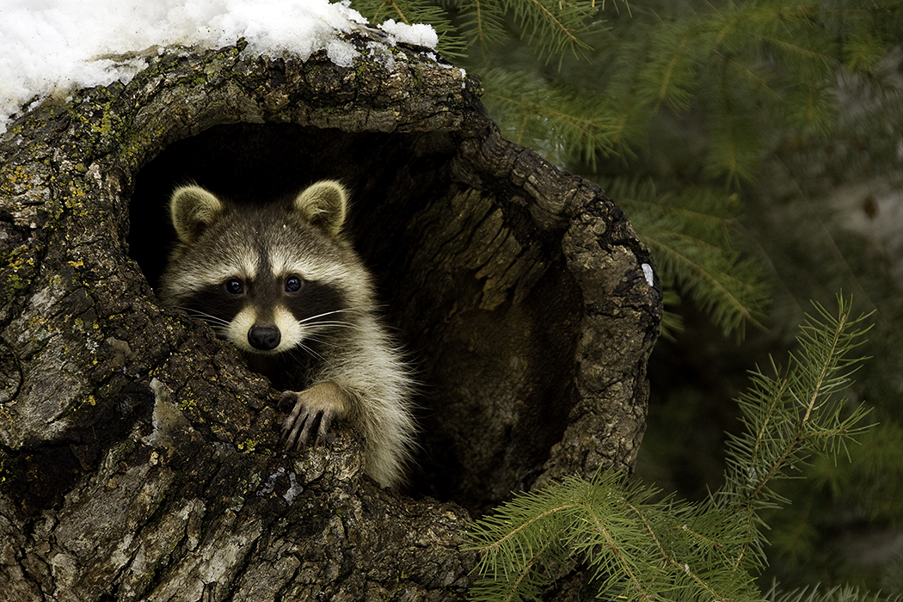
Животные Северной Америки
Енот – полоскун

Slide 2
Животные Северной Америки
Енот – полоскун прозван так не случайно. Он имеет забавную привычку
полоскать в воде разные предметы, чаще всего добытую пищу.
Долгими часами енот простаивает в воде, стараясь поймать лягушку, рака
или рыбу.
Енота – полоскуна легко узнать: кажется, что на голове у него чёрные очки!

Slide 3
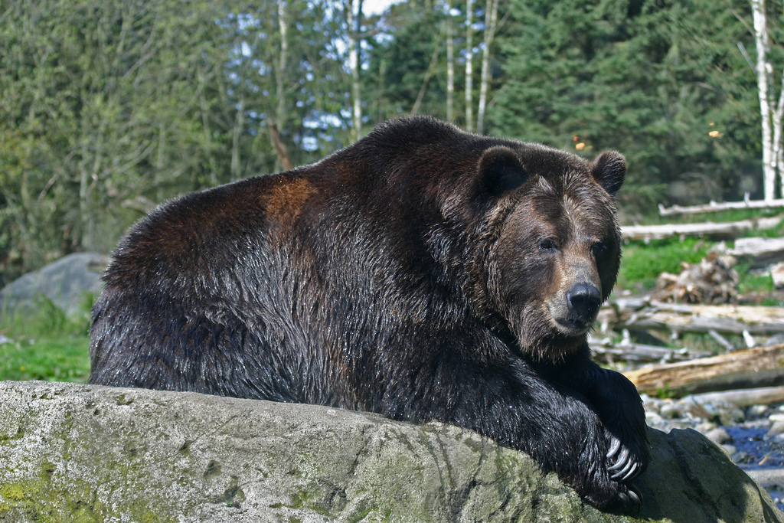
Животные Северной Америки
Медведь Гризли

Slide 4
Животные Северной Америки
Гризли, североамериканский бурый медведь, – настоящий гигант весом до 300 кг. Когда этот зверь встаёт на задние лапы, его рост достигает 3 метров! Питается медведь растениями, мелкими животными и рыбой. В один день съедает до 12 кг пищи. В зимнюю пору медведь гризли в течение шести месяцев спит в берлоге и при этом обходится без пищи и питья.

Slide 5
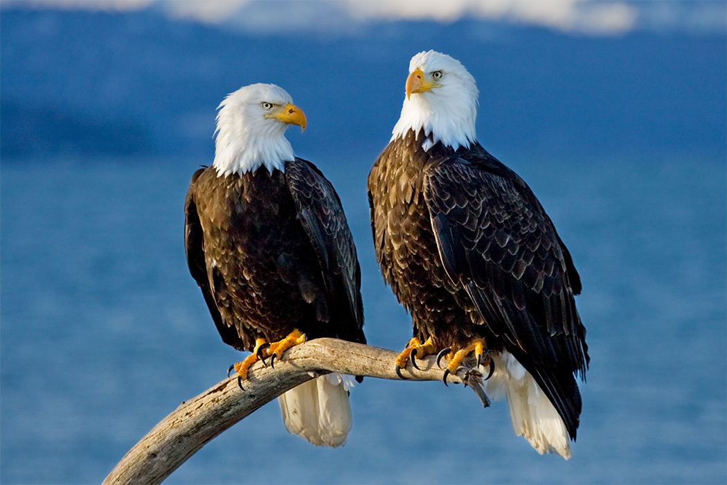
Животные Северной Америки
Белоголовые Орланы

Slide 6
Животные Северной Америки
Белоголовый орлан – крупная хищная птица, размах её крыльев достигает 2 метров! Свою добычу орлан хватает огромными когтями прямо на лету. Птица является национальным символом Соединённых Штатов Америки.

Slide 7
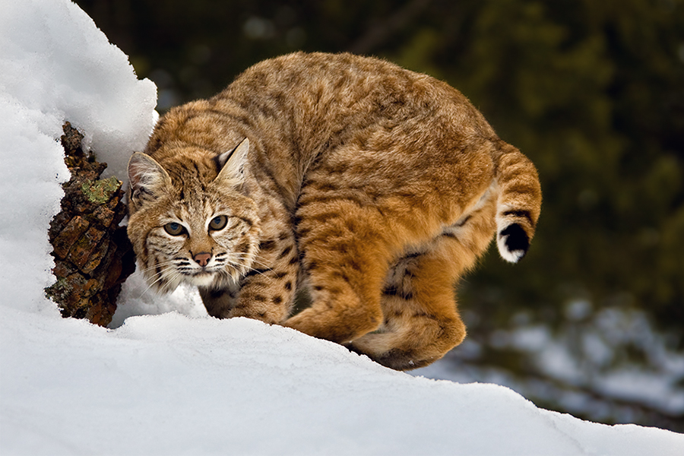
Животные Северной Америки
Рыжая рысь

Slide 8
Животные Северной Америки
Рыжая рысь – грозный хищник, тело которого покрыто пятнистой шерстью. Она водится и в лесу и в горах. Рысь – прекрасный охотник, у неё очень тонкий слух, острое зрение, отменная пластичность и цепкие когти. Заметив добычу, обычно кролика или зайца, рысь ползком подбирается к ним, готовясь к решающему прыжку.

Slide 9
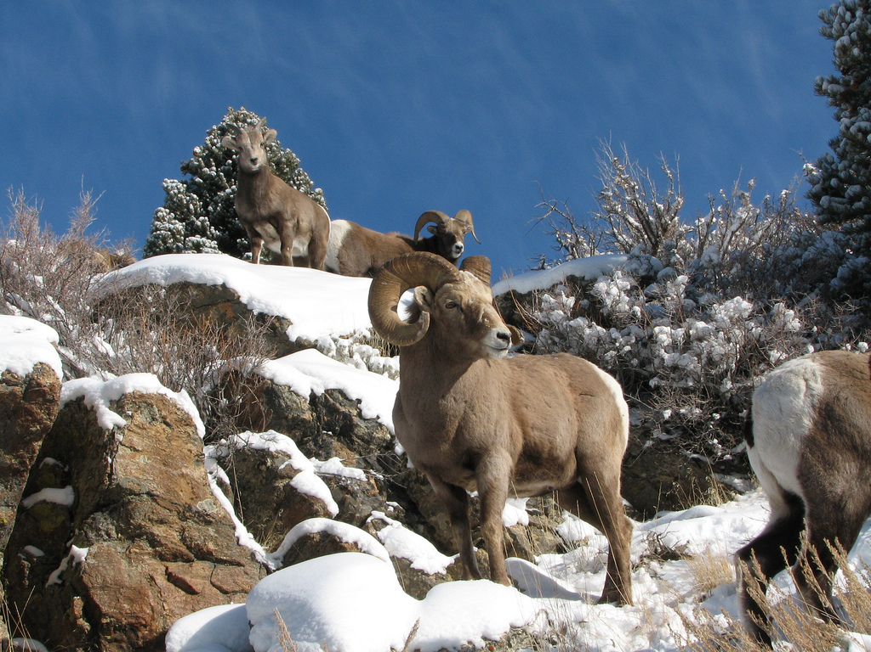
Животные Северной Америки
Снежный Баран

Slide 10
Животные Северной Америки
У снежного барана короткая шерсть и крупные, закрученные в спираль рога. Прекрасный скалолаз, он не страшится карабкаться почти отвесным горным склонам.

Slide 11
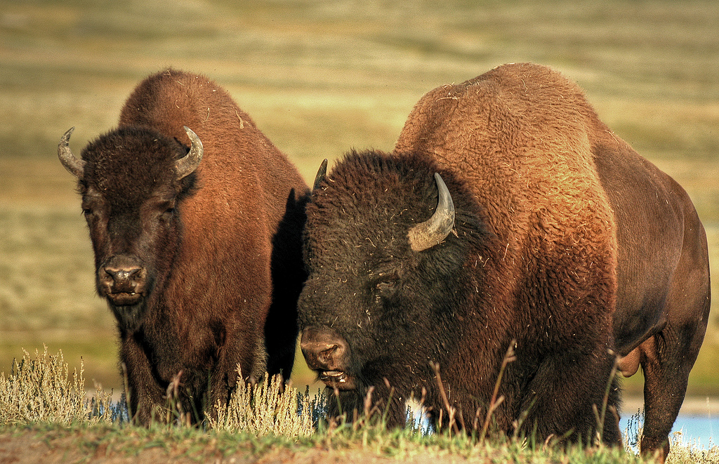
Животные Северной Америки
Бизоны

Slide 12
Животные Северной Америки
Бизоны, или зубры, принадлежат к тому же семейству животных, что и коровы, но они вдвое крупнее. Самец зубра может весить целых 900 кг! Во время зимней линьки эти силачи катаются по земле, избавляясь от старой шерсти.

Slide 13
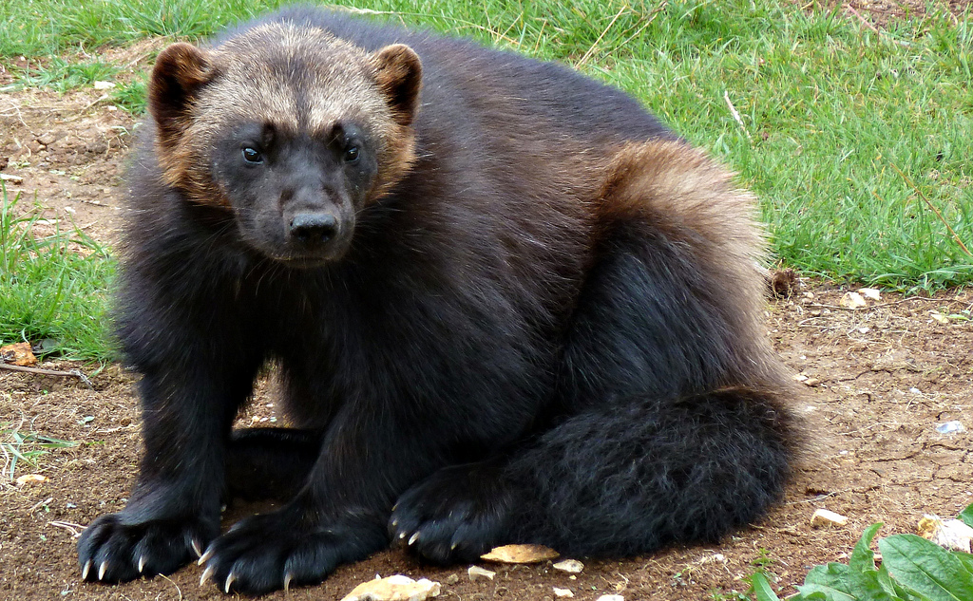
Животные Северной Америки
Росомаха

Slide 14
Животные Северной Америки
Росомаха, самый крупный представитель семейства ласок, напоминает небольшого медведя. Это кровожадный хищник, известный своим неуёмным аппетитом. Росомаха обычно питается падалью, хотя частенько нападает и на живых зверей.

Slide 15
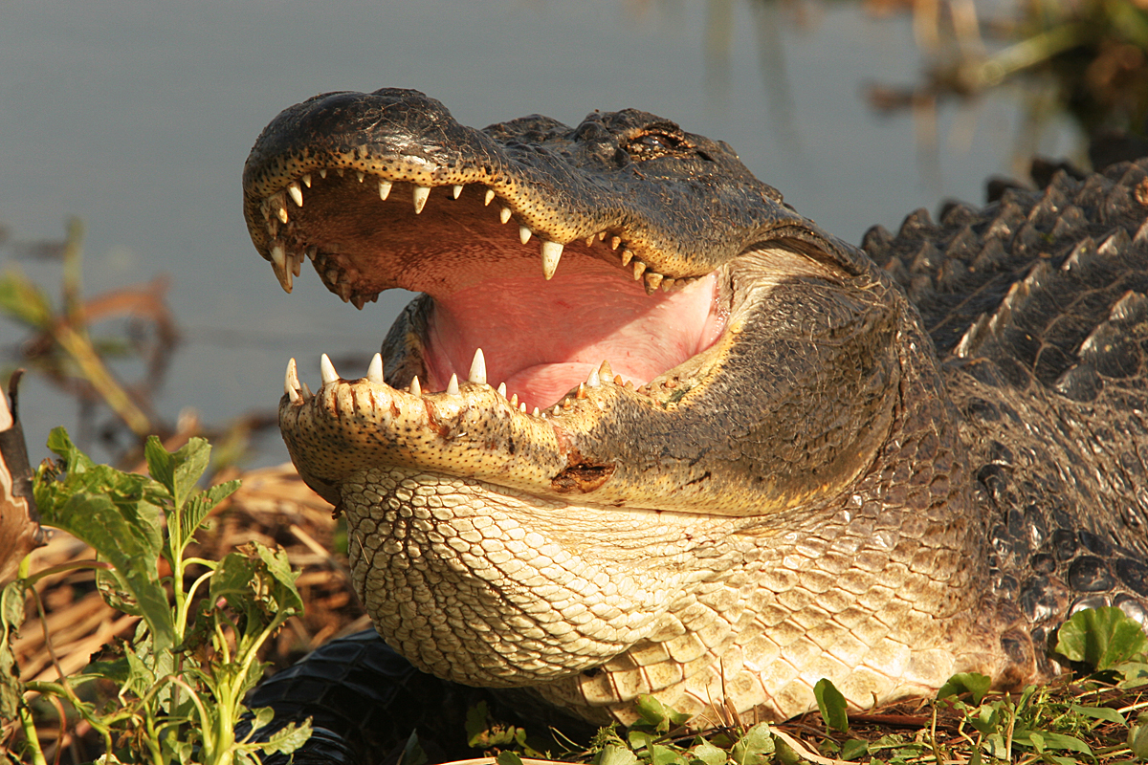
Животные Северной Америки
Аллигатор

Slide 16
Животные Северной Америки
Американский аллигатор обитает на юге США. Чтобы сохранить отложенные яйца и держать их в тепле, самка аллигатора накрывает их листвой, ветками и землёй. Такие гнёзда могут достигать метра высоту.

